Slide 1
Система быстрой аналитики для компании Сервионика (MVP - Text2BI)
2026

Slide 2
Цели, задачи проекта, сценарии применения
MVP для системы быстрой аналитики
Цель проекта
Повышение эффективности работы руководителей за счет генерации выборок аналитически выборок из базы данных и генерации отчетов и аналитических документов с помощью текстов на русском языке и интерактивного чата с LLM-моделью
Повышение продуктивности работы аналитиков в изучении даныых и быстром построении отчетов
Проблематика
В компании Сервионика постоянно генерируется большое количество разнообразныхз отчетов для нужд руководства, и создание каждого отчета требует времени и ресурсо аналитиков
Есть потребность получать онужные отчеты максимально быстро, лучше интерактивно, чтобы бытьв курсе текущих процессов в компании
Есть потребность аналитиков изучения и работы с базой данных с привлечением ИИ внутри корпоративной среды
Задачи проекта
Внедрение ИИ-помощника для интерактивной работы с базой данных на русском языке
Внедрение ИИ-помощника построения графиков и отчетов с возможностью экспорта в различные формат
Внедрение ИИ-помощника генерации отчетов по выборкам из базы данных (с возможностью настройки под различные бизнес-кейсы)
Ключевые сценарии применения
Работа руководителей с web-интерфейсом в режиме чата для получение SQL-скриптов из русского текста, выборок аналитических данных и построения аналитических отчетов
Работа руководителей с web-интерфейсом в режиме чата для генерирования аналитических документов (в формате word)
Работа аналитиков с web-интерфейсом в режиме чата для изучения базы данных, построение и модификация SQL-запросов из русского текста и построения требуемых отчетов

Slide 3
Исследование потребности
№ | Целевая аудитория | Ситуация / проблема | AS IS: действия без ИИ | Ожидания от ИИ / действие агента | Критичность / эффект
1 | Руководители | Руководству периодически требуется строить самые различные разрезы аналитики и, старым методом (через запросы к БД), это занимает достаточно много времени и ресурсов | Руководители дают задания аналитикам на построение новых отчетов | ИИ помогает преобразовать запрос на русском языке в бизнес-терминах в язык SQL для извлечения данных из базы. ИИ помогает сразу ("на лету") строить отчеты и графики. ИИ помогает описывать извлеченные данные ми генерировать отчеты в формате Word с включением аналитики, графиков и данных. | Высокая. Снижение трудозатрат и ускорение работы
2 | Аналитики | Аналитикам приходится тратить много времени на построение отчетов и дашбордов для руководства. | Продавцы вручную заполняют поля по сделкам | ИИ помогает заполнить поля в CRM и контролирует правильность заполнения | Высокая. Снижение трудозатрат и ускорение работы

Slide 4
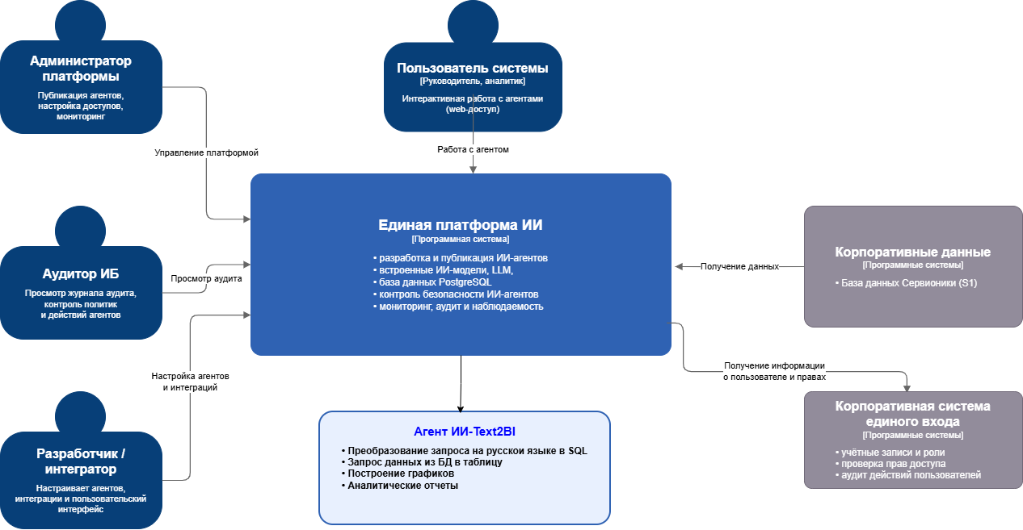
Концептуальная архитектура ИС
Инфраструктура T1 Cloud

Slide 5
Краткое описание концепции решения
Блок | Описание
Платформа | Единая платформа ИИ / T1GPT предоставляет контур запуска агента, LLM-инференс, работу с базой данных, мониторинг, аудит и управление доступом.
Агент | ИИ-Агент обеспечивают взаимодействие с пользователями через web-доступ, интерактивное взаимодействие с большими языковыми моделями по переводу текста на русском языке в SQL, получению информации из базы данных, построению графиков.
Данные | ИИ-Агент используют внутреннюю базу данных PostgreSQL для хранения необходимой конфигурационной информации, запрашивает базу данных Сервионики (Simple One).
Интеграции | Взаимодействие с репликой базы данных Сервионики осуществляется агентов напрямую.
Контроль | Ведется аудит работы всех агентов и сервисов для анализа.
Целевой результат | Руководители и аналитики используют работу с агентов, чтобы интерактивно строить графики и отчеты.

Slide 6
Описание функционала MVP
Для запроса к LLM используется:
Структура базы данных (с помощью information schema)
Бизнес-описание базы (сгенерированное LLM по структуре DDL)
Примеры вопросов и ответов (запрос на русском – SQL-запрос)
В качестве LLM используется:
OpenAI API интерфейс
Модель можно менять (от Qwen3-32b и более мощные, доступные к корпоративной сети)
Проверки сгенерированного SQL:
На токсичность (должны начитаться с SELECT или WITH, и быть без DROP, DELETE, UPDATE, INSERT, ALTER)
Ограничение на количество запрашиваемых строк (чтобы не нагружать базу очень тяжелыми запросами)
Дополнительные проверки SQL-кода на корректность структуре базы
Использование: Docker-архитектура, Flask, Python, Pandas, Plotly и другие библиотеки
Функционал:
Построение графиков
Экспорт графиков, таблиц и ответов модели (форматы HTML, JPG, Excel, Word, Text)
Чат с LLM по SQL и базе данных
Построение отчетов

Slide 7





Преимущества решения и подхода к реализации
Использование AI-подхода с современной открытой LLM
Решение строится на базе открытых современных технологиях: LLM, PostgreSQL.
Это позволяет:
быстро адаптировать систему под новые сценарии
обеспечить естественный интерфейс взаимодействия
Интеграция с существующим ИТ-ландшафтом и сервисов Единой платформы ИИ-агентов
Преимущества:
Надежность архитектуры
Минимальные изменения текущих процессов
Быстрое принятие пользователями
Отсутствие необходимости замены существующих систем
Безопасность работы в корпоративном контуре
Решение предусматривает:
работу в защищенном корпоративном контуре для сохранения чувствительной и коммерчески значимой информации
Модульная архитектура на основе Docker
Это обеспечивает:
масштабируемость решения
независимое развитие компонентов
возможность замены отдельных моделей или сервисов
упрощение сопровождения и обновлений.
Снижение зависимости от экспертизы аналитиков и разработчиков
Система обеспечивает построение интерактивных графиков и аналитических отчетов без привлечения ресурсов разработчиков и аналитиков.
Система позволяет аналитикам использовать чат с нейросетью по анализу базы данных, SQL и построению отчетов.

Slide 8
Рекомендуемые параметры инфраструктуры
Параметр | Основной продуктивный стенд | Резервный стенд для доступности 99% | Комментарий
CPU | 16 CPU
RAM | 32 ГБ
GPU | 1 GPU Nvidia H100 80 Gb |  | GPU используется для LLM (работает на Единой платформе)
Диски | 200 Гб
Среда размещения | Kubernetes (Т1-Облако) |  | Контейнерное размещение сервисов платформы и агента
Доступность
Назначение | Работа ИИ-Агента и сервисов
Для продуктивной промышленной эксплуатации рекомендуется один основной стенд и второй резервный.

Slide 9

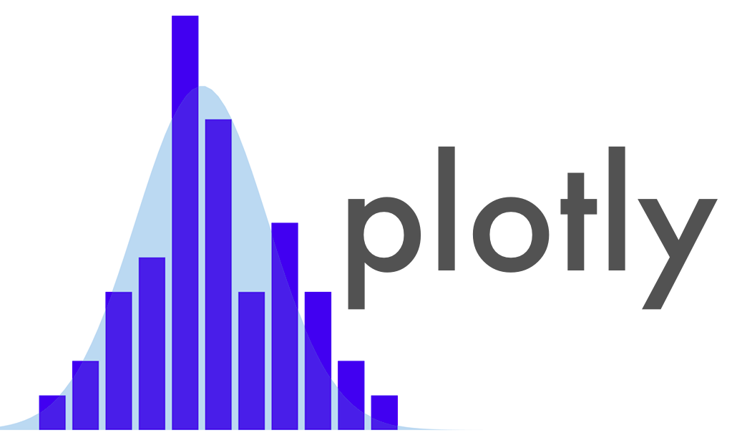





Стек используемых технологий
Программирование
Контейнеризация и база данных
Работа LLM

Slide 10
Коммерческое предложение

Slide 11

Индикативная оценка проекта
2 200 000 ₽ (без НДС)
Общая стоимость работ по проекту без учета инфраструктуры.
Оплата за работы производится в размере 100 % от стоимости проекта в течение 3 календарных дней с даты подписания Акта сдачи-приемки выполненных работ.
План реализации проекта
Этапы проекта
 | 3 кв.
 | М1 | М2
Уточнение условий и требований
Доработка и тестирование системы
Опытно-промышленная эксплуатация
Приемо-сдаточные испытания
Общая продолжительность: 2 месяца
Состав проектной команды
Стоимость проекта и инфраструктуры
Проектный менеджер
Разработчик
DevOps
Тестировщик
Затраты | Стоимость, руб. без НДС
Работы по проекту | 2 200 000 руб.
Инфраструктуру предоставляет Заказчик
GPU-ресурсы используются от Единой платформы
Поддержка ПО | 440 000 руб.

Slide 12
Ограничения и допущения
ИИ-агент использует LLM, развернутую в рамках Единой платформы
Инфраструктуру (виртуальную машину CPU, RAM, SSD) для работы агента предоставляет Заказчик
Заказчик обеспечивает сетевой web-доступ к агенту и доступ от агента к реплике базы данных Simple One.
Не предполагается дополнительных средств защиты информации (шифрование данных, защита периметра и т.п.), т.к. предполагается работа внутри защищенного контура
Заказчик обеспечивает Исполнителя всей необходимой информацией о структуре базы данных S1, описанием базы данных (связь бизнес-терминов со структурой таблиц)

